Slide 1




Automatique

Slide 2
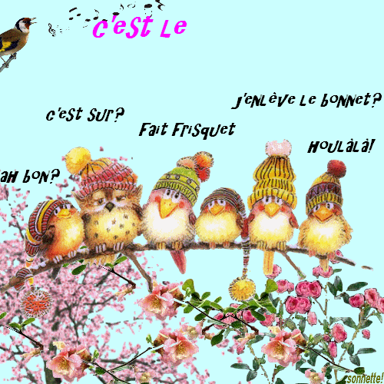

Slide 3

PRINTEMPS
.Le printemps s’éveille en douce harmonie,
.Les bourgeons chantent sous l’azur infini.
.Les ruisseaux rient entre les prés en fleurs.
.La vie renait, légère comme une lueur.

Slide 4
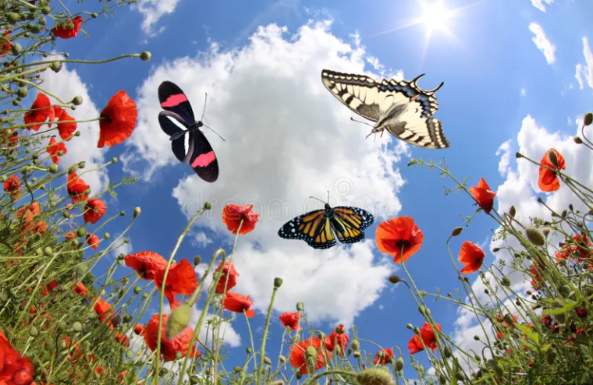

Slide 5
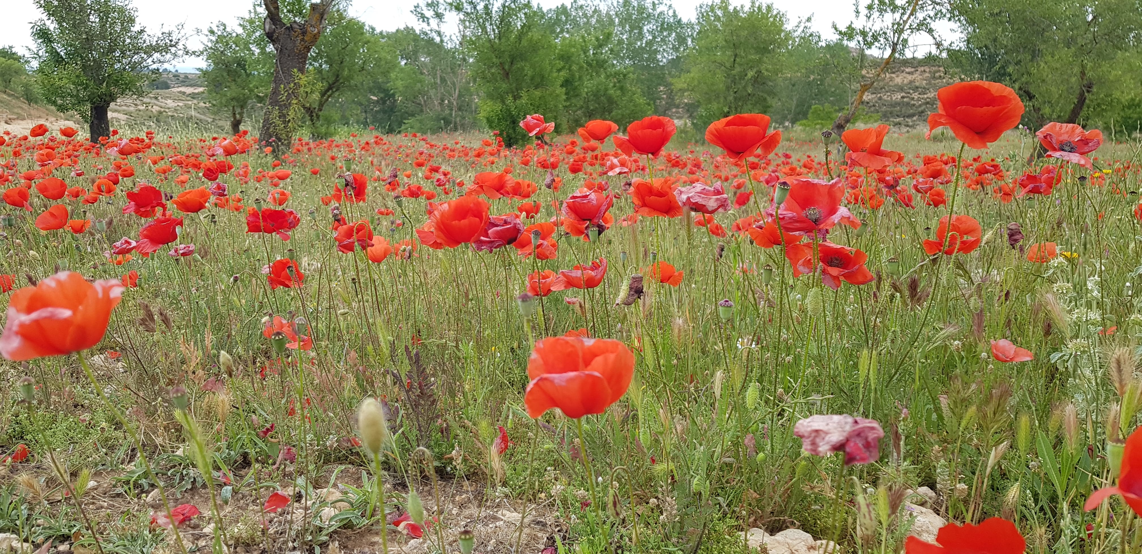

Slide 6
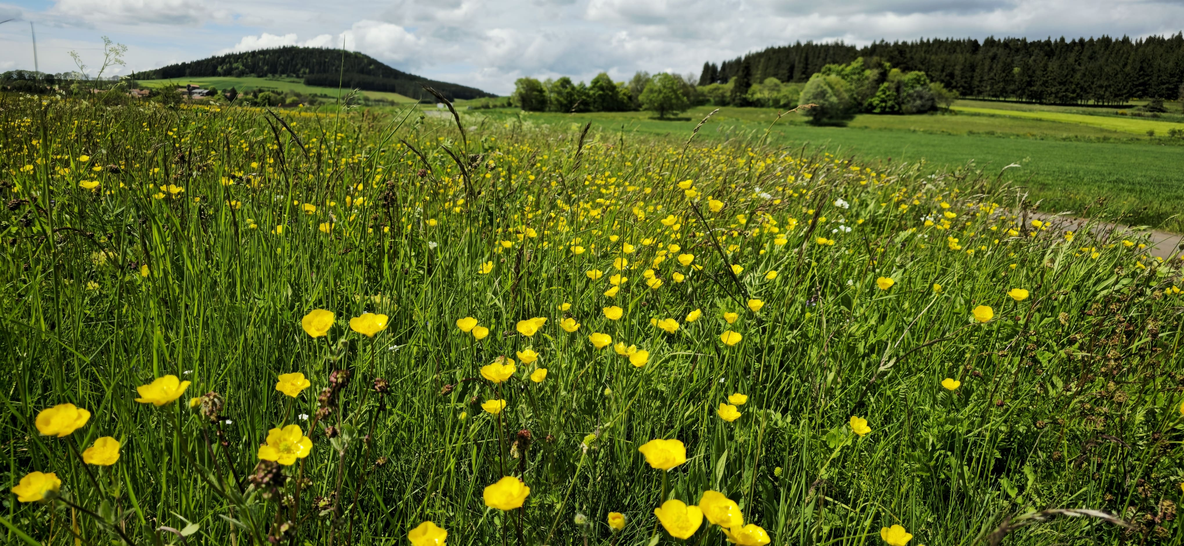

Slide 7

L'ÉTÉ
.Le soleil danse au sommet des étés,
.Les blés ondulent caressés de clarté.
.Le temps suspend son vol dans les chaleurs,
.Les jours s’étirent, ivres de leurs couleurs.

Slide 8
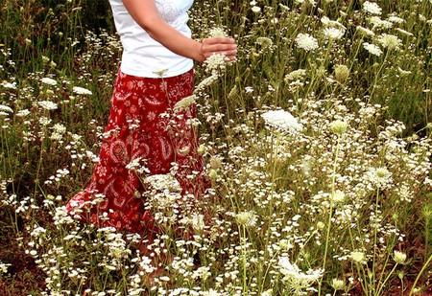

Slide 9
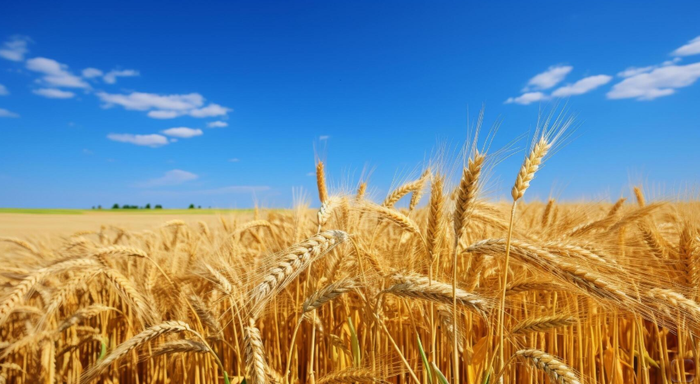

Slide 10
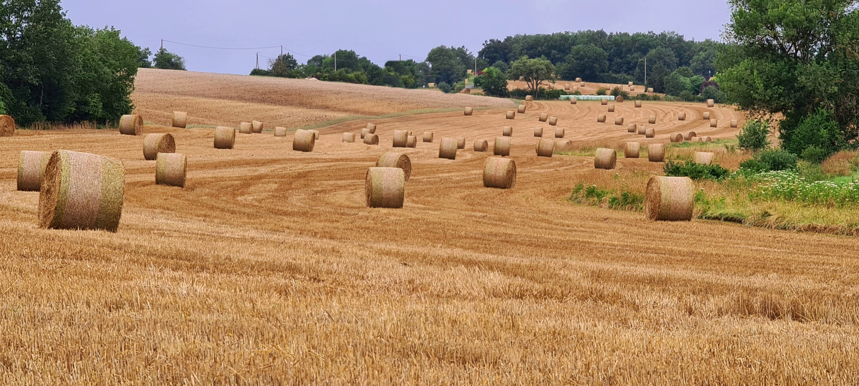

Slide 11


Slide 12
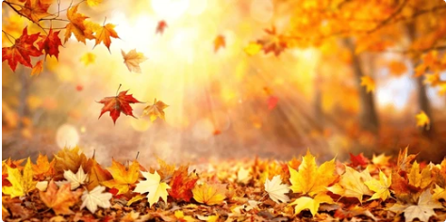
.Les feuilles tombent en pluie de souvenirs,
.L’automne peint le monde avant de s’endormir.
.Les vents murmurent des contes orangés,
.Le cœur s’apaise aux pas des jours fanés.

Slide 13
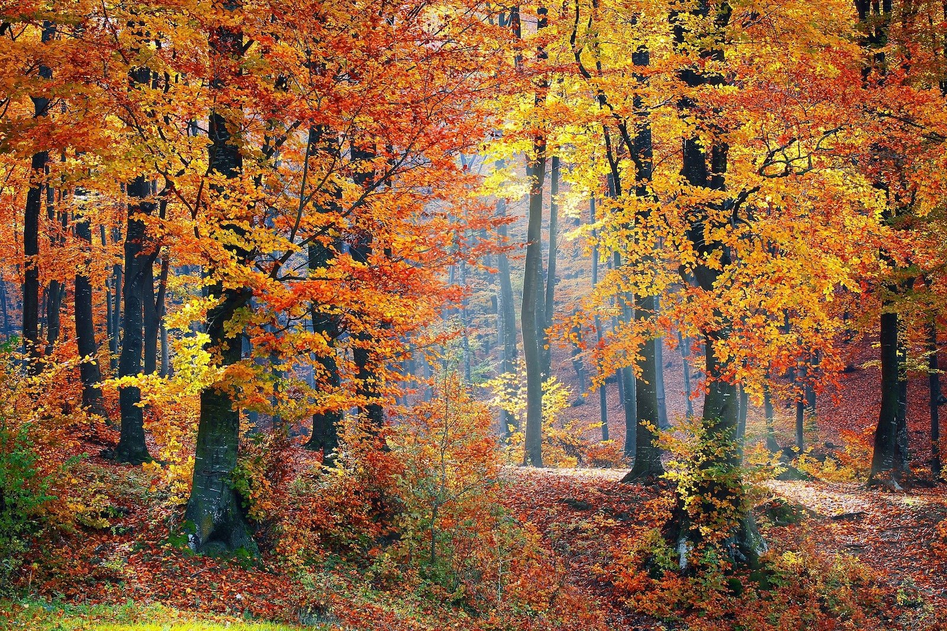

Slide 14
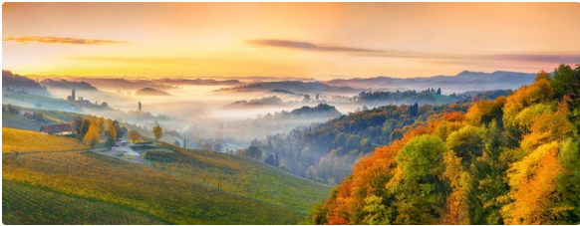

Slide 15

L’HIVER
.Sous le silence d’un ciel ouaté,
.L’hiver repose en manteau argenté.
.les flammes veillent dans les cheminées,
.Et l’âme rêve au coin des soirées gelées.

Slide 16
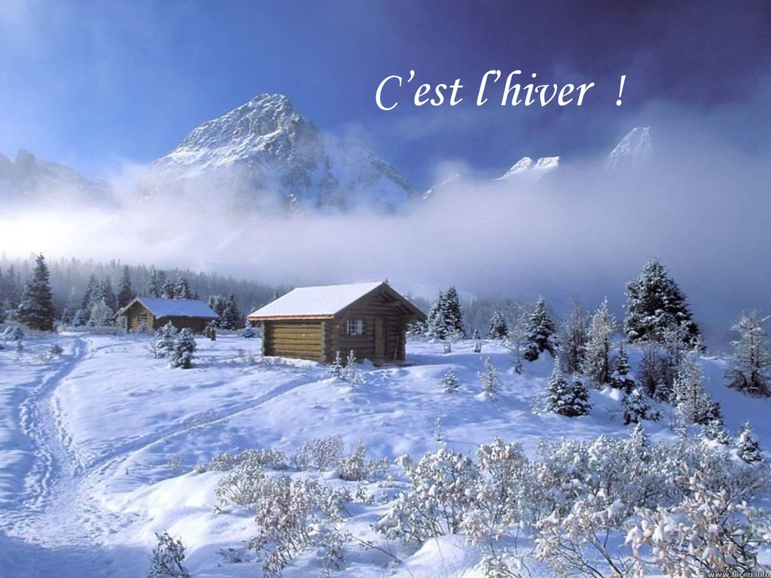

Slide 17
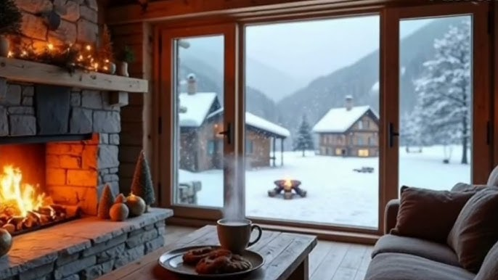

Slide 18
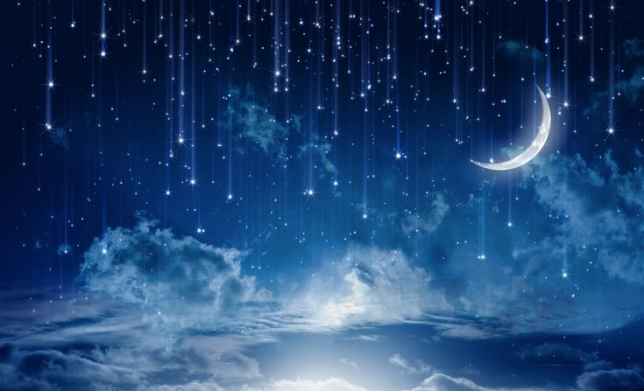

Slide 19
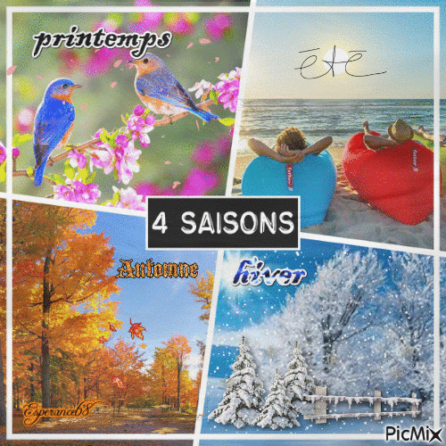

Et le cycle recommence…
.Chaque saison, une note dans la grande symphonie du temps
Images du NET et perso : création SAM

